Slide 1
利用epbf可编程特性实现page cache差异化管理

Slide 2
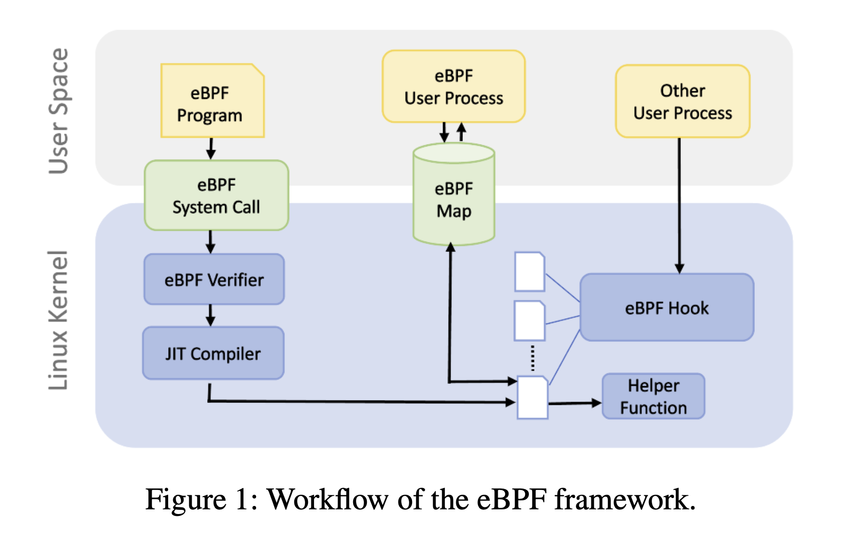
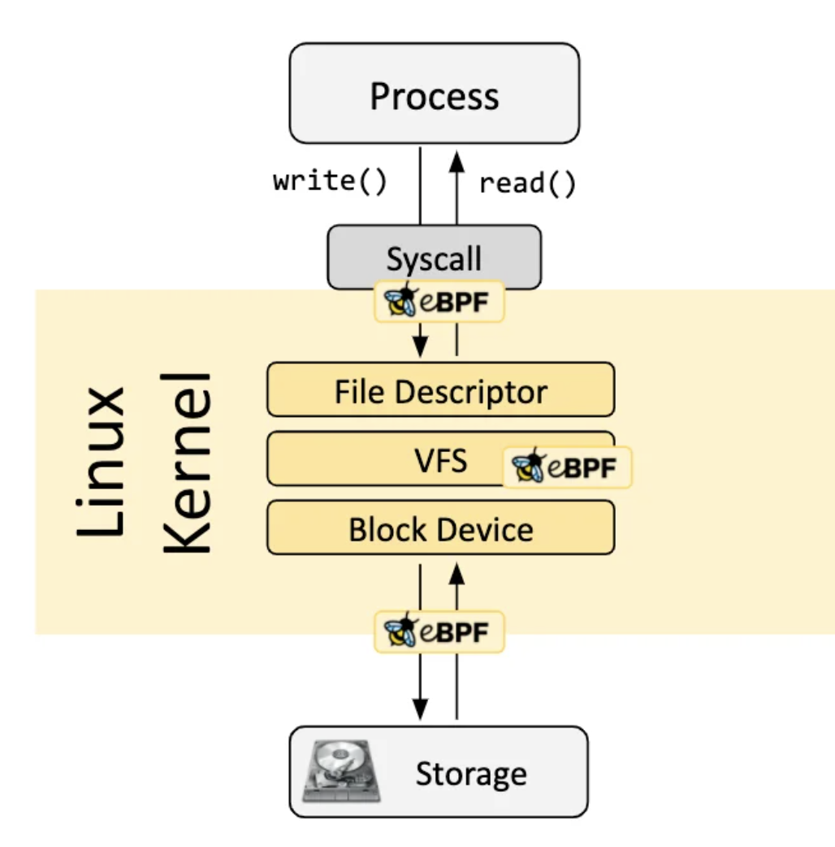
eBPF
eBPF文档：
https://docs.ebpf.io/linux/
kprobe文档：https://docs.kernel.org/trace/kprobes.html

Slide 3
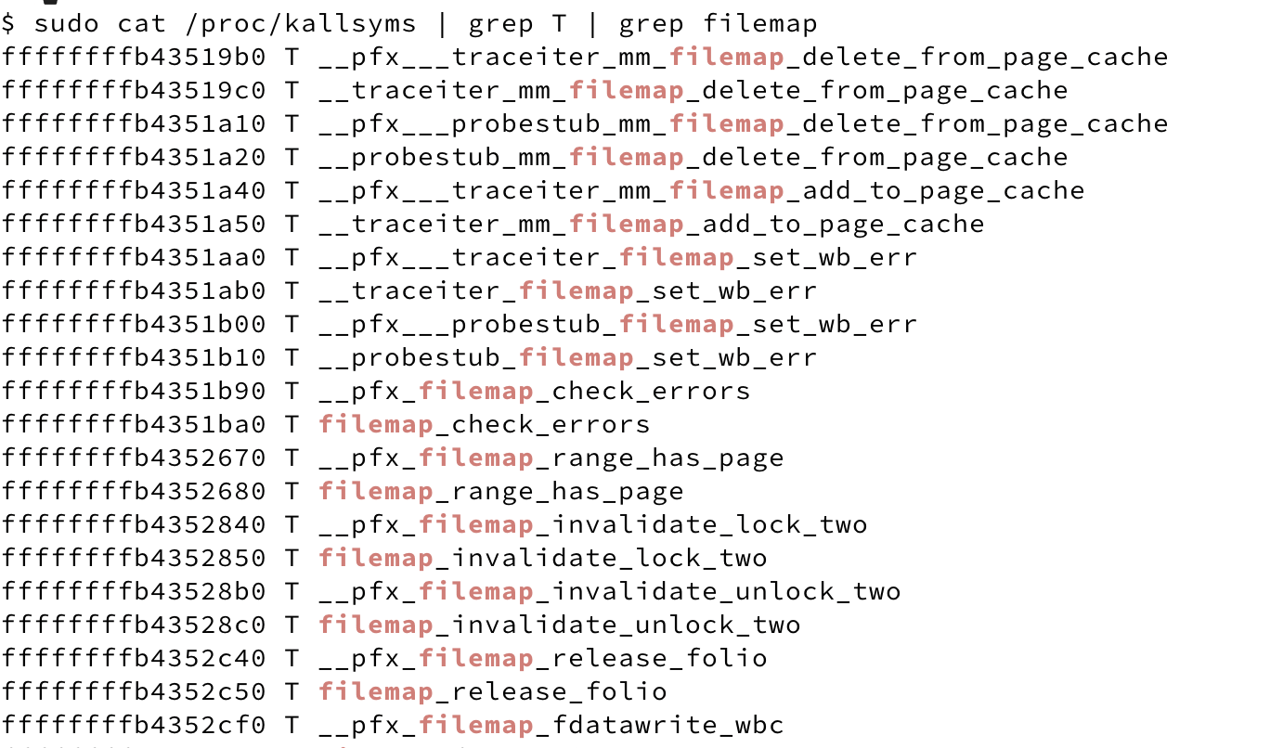
eBPF
eBPF文档：
https://docs.ebpf.io/linux/
kprobe文档：https://docs.kernel.org/trace/kprobes.html

Slide 4
FetchBPF:
Customizable Prefetching Policies in Linux with eBPF
预取逻辑
Cache is King:
Smart Page Eviction with eBPF
淘汰逻辑
P2Cache:
An Application-Directed Page Cache for
Improving Performance of Data-Intensive Applications

Slide 5
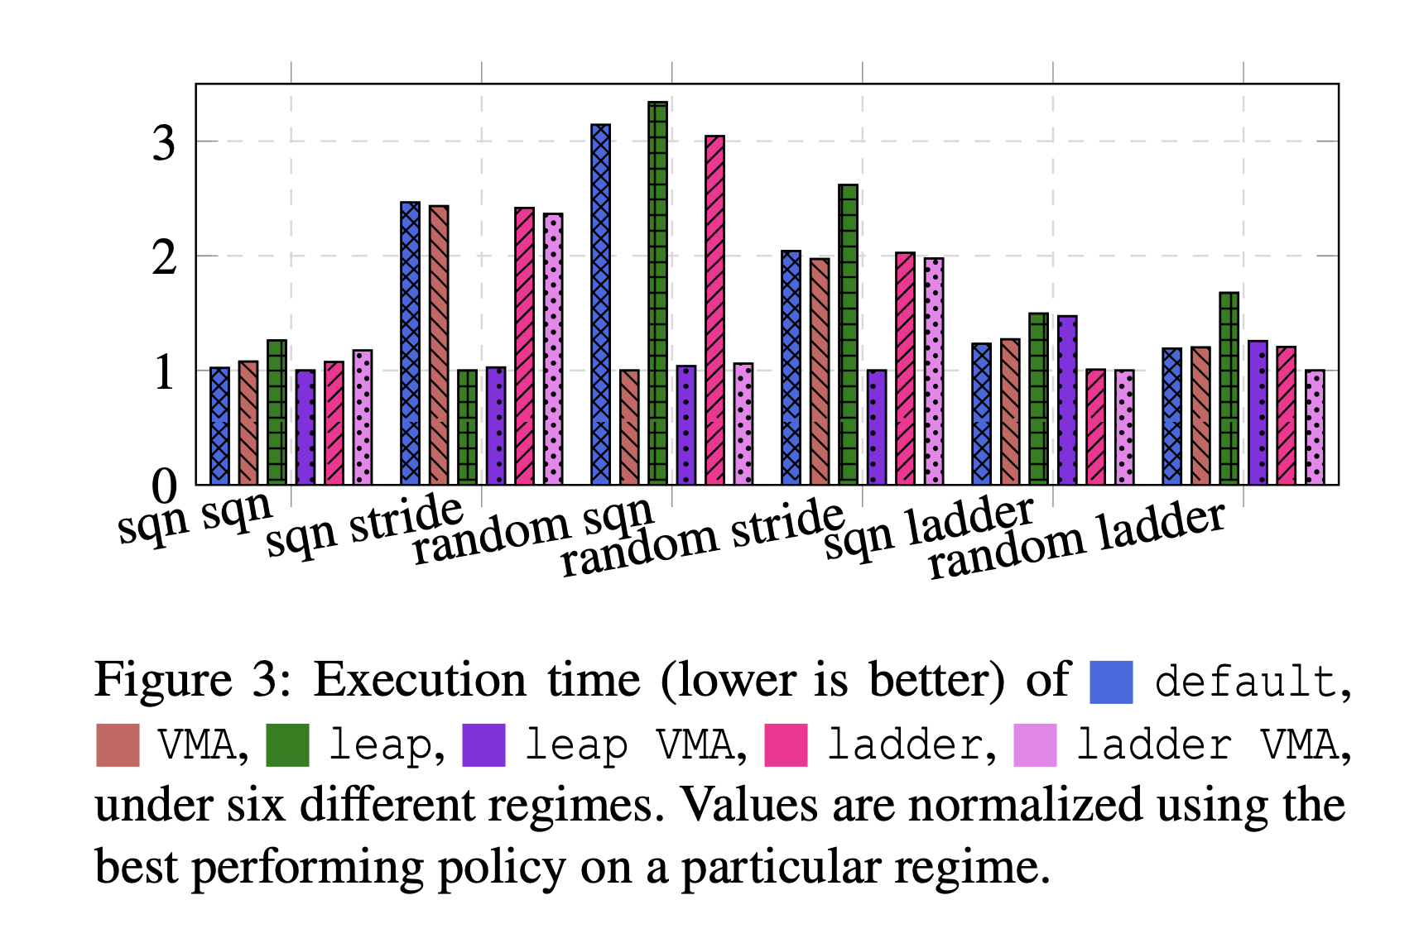
FetchBPF：Customizable Prefetching Policies in Linux with eBPF
default（Linux 默认策略）
VMA（基于虚拟内存区域的策略）
mm, swap: VMA based swap readahead, 2017. https://lwn.net/Articles/716296/.
leap
Hasan Al Maruf and Mosharaf Chowdhury. Effectively PrefetchingRemoteMemorywithLeap. In Annual Technical Conference (ATC’20). USENIX, 2020.
leap VMA（Leap 的虚拟内存变体）
ladder
Ting Liang, Zuojun Li, Tianyue Lu, Hui Yuam, Yinben
Xia,YungangBao,MingyuChen,ShanYizhou,Haifeng
Li,andKeLiu. HoPP:Hardware-SoftwareCo-Designed
PagePrefetchingforDisaggregatedMemory. InInter-
national Symposium on High-Performance Computer
Architecture (HPCA’23). IEEE, 2023.
ladder VMA
六种测试场景：
sqn sqn： 顺序分配 + 顺序访问
sqn stride： 顺序分配 + 固定步长访问（stride=3）
random sqn： 随机分配 + 顺序访问
random stride： 随机分配 + 固定步长访问
sqn ladder： 顺序分配 + 梯形访问（逐步增加访问间隔）
random ladder： 随机分配 + 梯形访问

Slide 6
FetchBPF：Customizable Prefetching Policies in Linux with eBPF
Hook点
辅助函数
prefetch_stats
每次发生页面错误（page fault）时触发，包括主缺页（major fault）和次缺页（minor fault）。
主要用于记录缺页历史数据，如 Leap 策略需要通过历史缺页地址推断访问模式。
包含缺页页面的物理地址与虚拟地址信息，以支持基于不同地址空间的策略。
将这些数据写入 eBPF map，供后续策略分析
prefetch_policy
在执行 Linux 默认预取策略之前触发。
允许 eBPF 程序：
识别需要预取的页面
通过 eBPF helper 函数发起预取请求
返回值为：
PREFETCH_RA_DEFAULT_PREFETCH：执行默认预取策略
PREFETCH_RA_SKIP：跳过默认预取策略（完全由自定义策略接管）
例如 Leap 策略会分析历史 stride，然后决定调用 bpf_prefetch_physical_page 进行预取，并可选择跳过内核默认策略。
bpf_prefetch_physical_page：
基于物理地址预取
bpf_prefetch_virtual_page：
基于虚拟地址预取
bpf_<start/stop>_block_plug
批处理

Slide 7
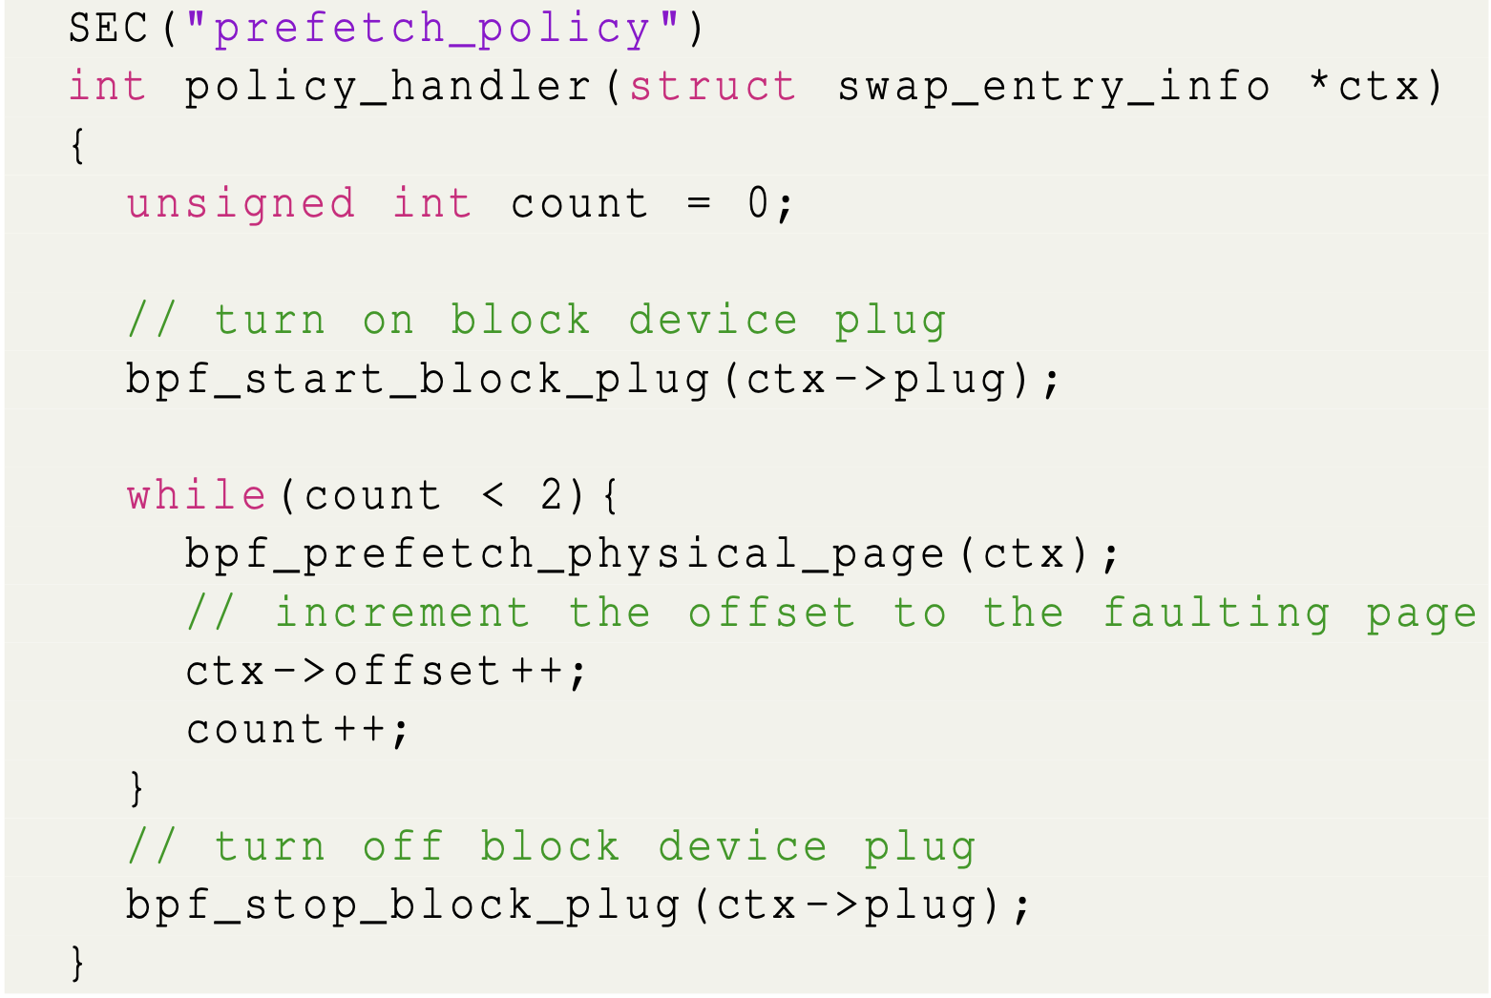
FetchBPF：Customizable Prefetching Policies in Linux with eBPF
样例

Slide 8
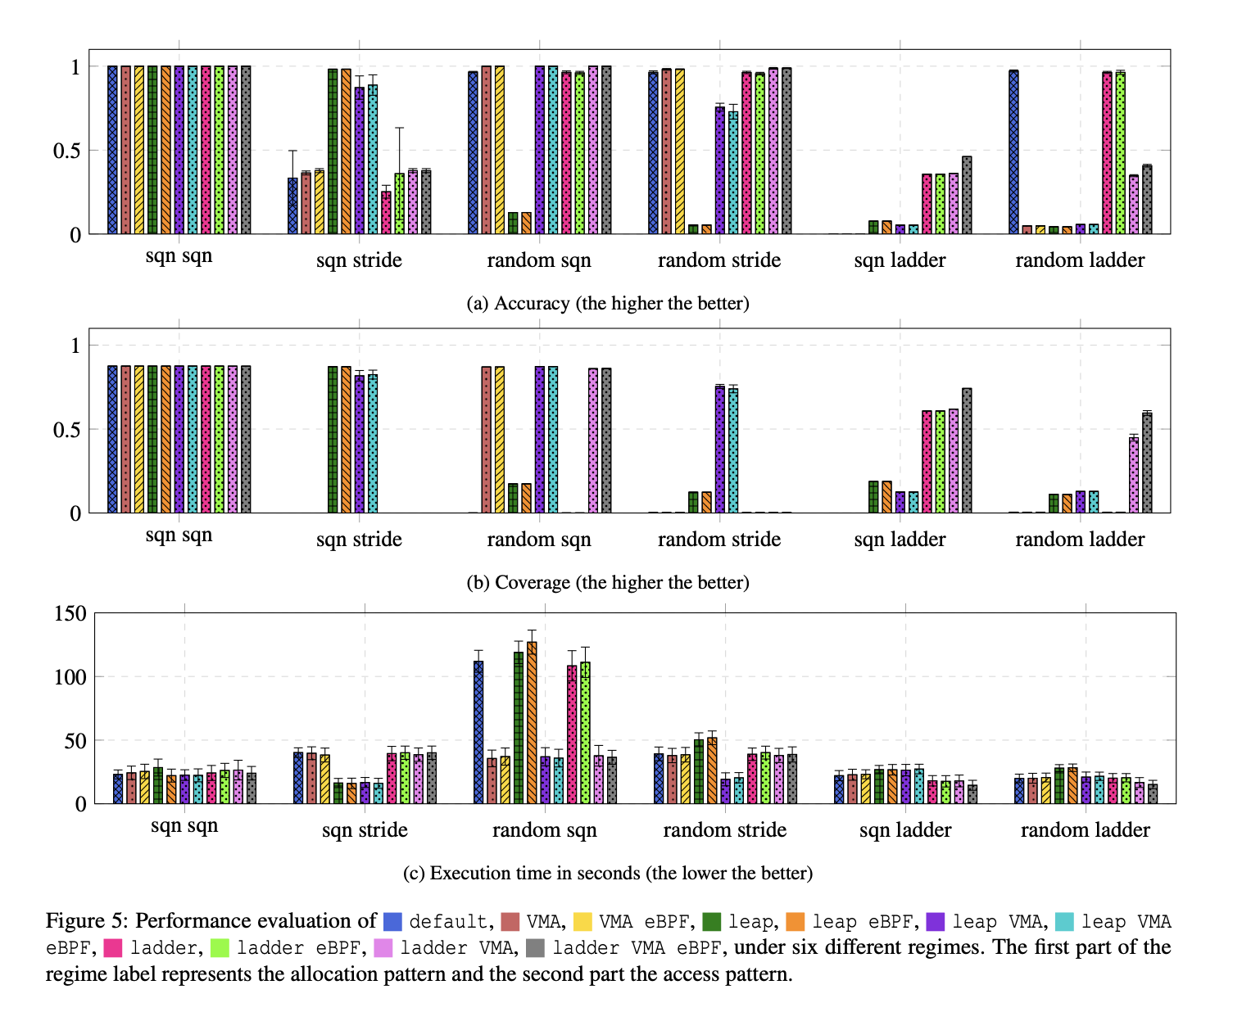
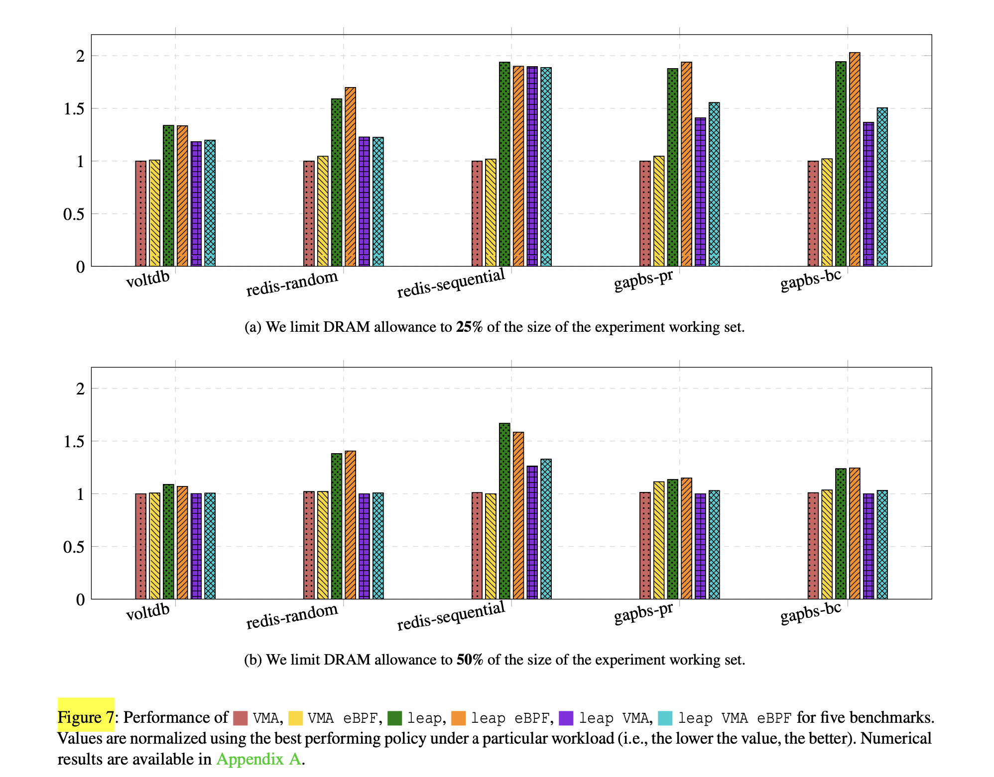
FetchBPF：Customizable Prefetching Policies in Linux with eBPF

Slide 9
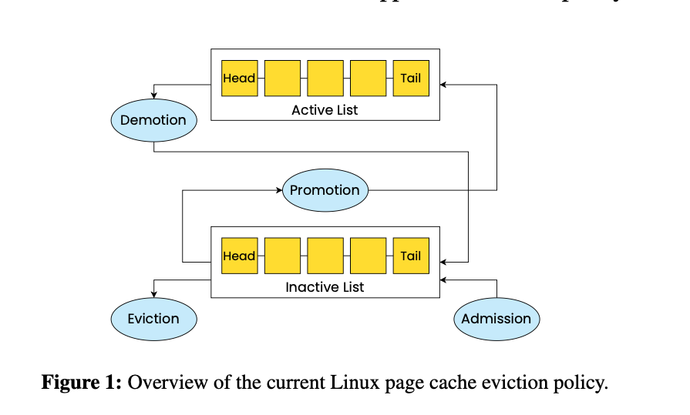
Cache is King: Smart Page Eviction with eBPF

Slide 10
Cache is King: Smart Page Eviction with eBPF

Slide 11
Cache is King: Smart Page Eviction with eBPF

Slide 13
方案
BPF helper
通过BPF_CALL_*定义
静态编号
kfuncs
使用__bpf_kfunc 宏标记内核函数

